Slide 1

Электросамокаты
Петренко Алексей Вячеславович, P41171

Slide 2
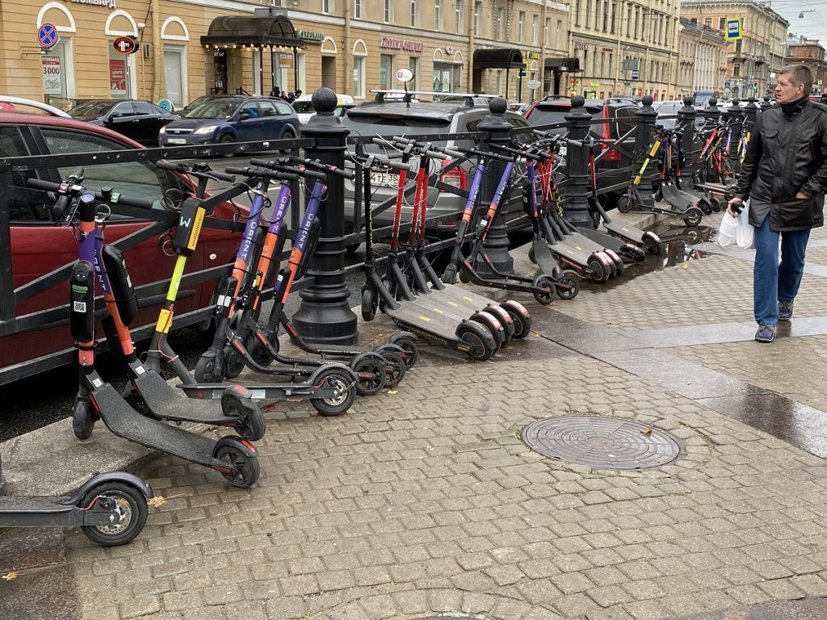
Актуальность
Набирающий популярность вид транспорта
Возможность передвижения без пробок
Не требует наличия прав (пока что…)
2

Slide 3
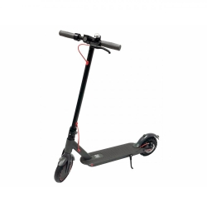
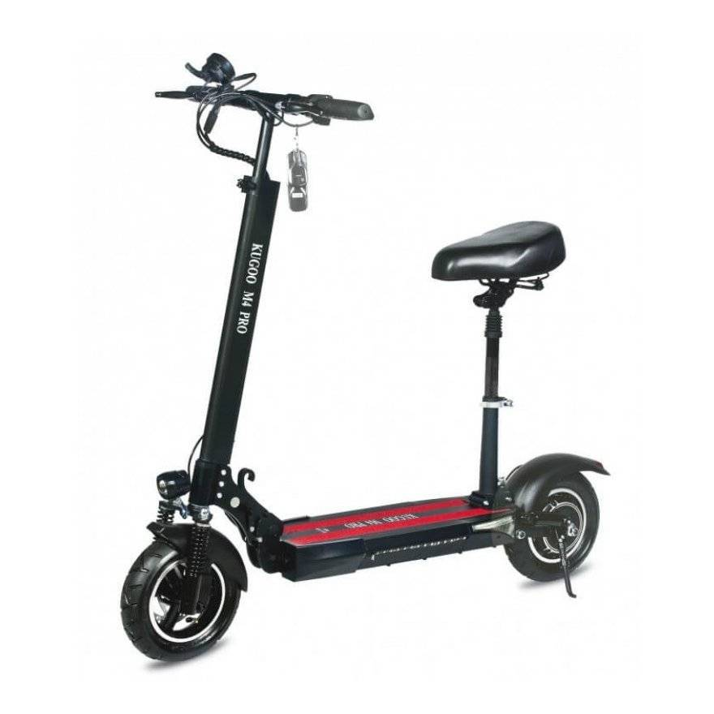
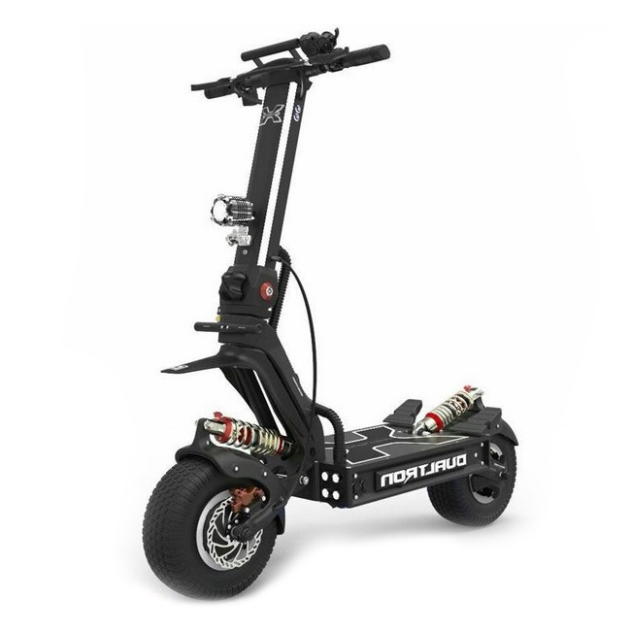
Цель
Разработать базу знаний для системы рекомендаций по подбору электросамокатов
3

Slide 4
Аудитория
Люди, желающие вступить в комьюнити “самокатоводов”
Люди со стажем, которые ищут самокаты по специфическим критериям
4

Slide 5

Функционал
Подбор конкретных моделей электросамокатов исходя как из технических, так и из описательных характеристик
Технические:
Запас хода
Максимальная скорость
Мощность
Описательные:
Стильный
Удобный
Надежный
Кастомизируемый
4

Slide 6
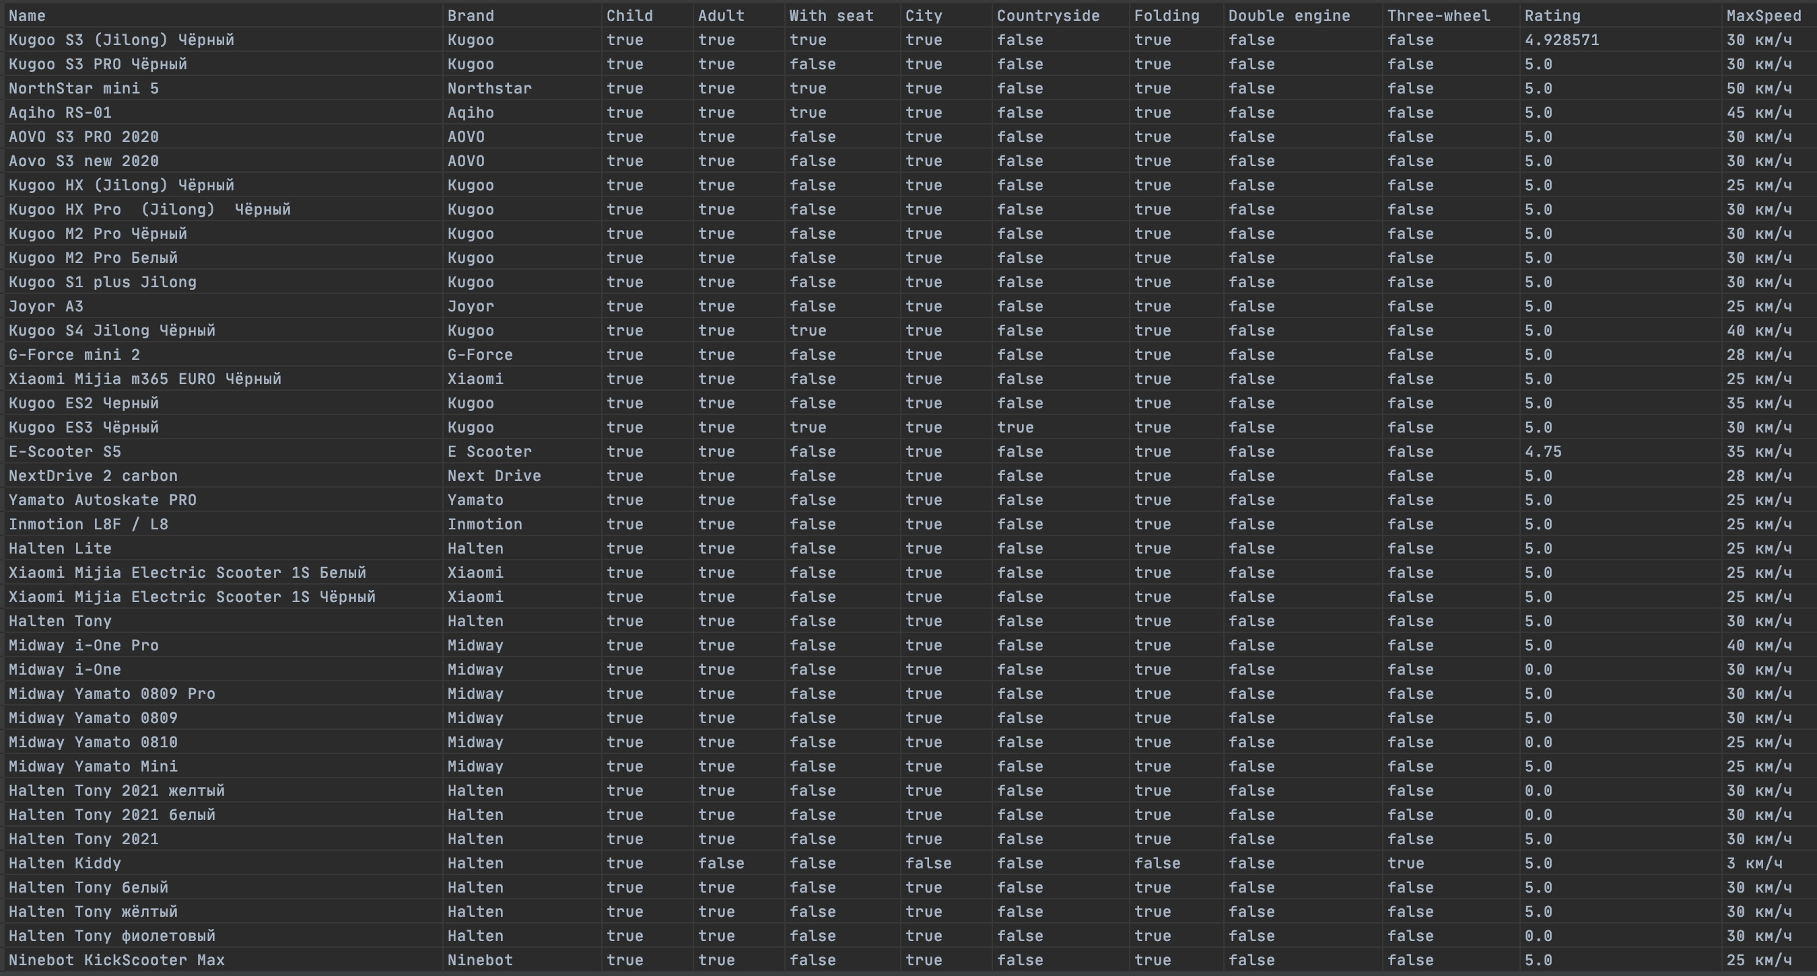
Источники данных
https://e-samokat.com
4

Slide 7
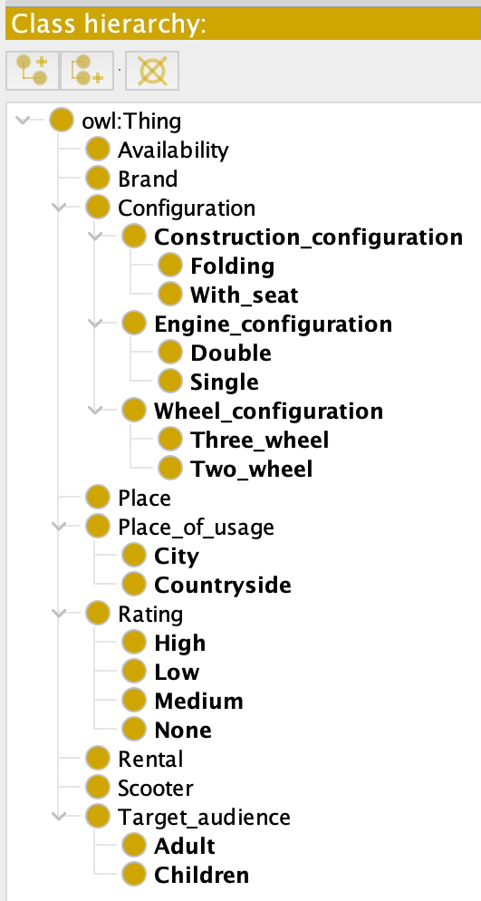
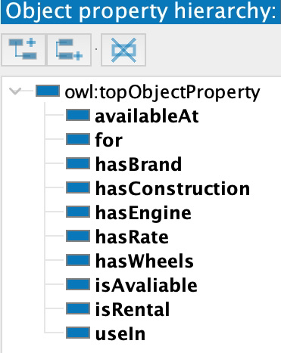
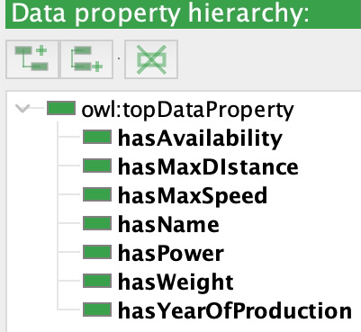
Онтология
4

Slide 8
Компетентностные вопросы
Найти самые популярные детские трехколесные самокаты
Найти самокаты производителя X доступные в городе Y (для покупки)
Найти самые популярные городские самокаты, которые используется в прокате
Найти самые популярные детские самокаты доступные в городе X (для покупки)
4

Slide 9
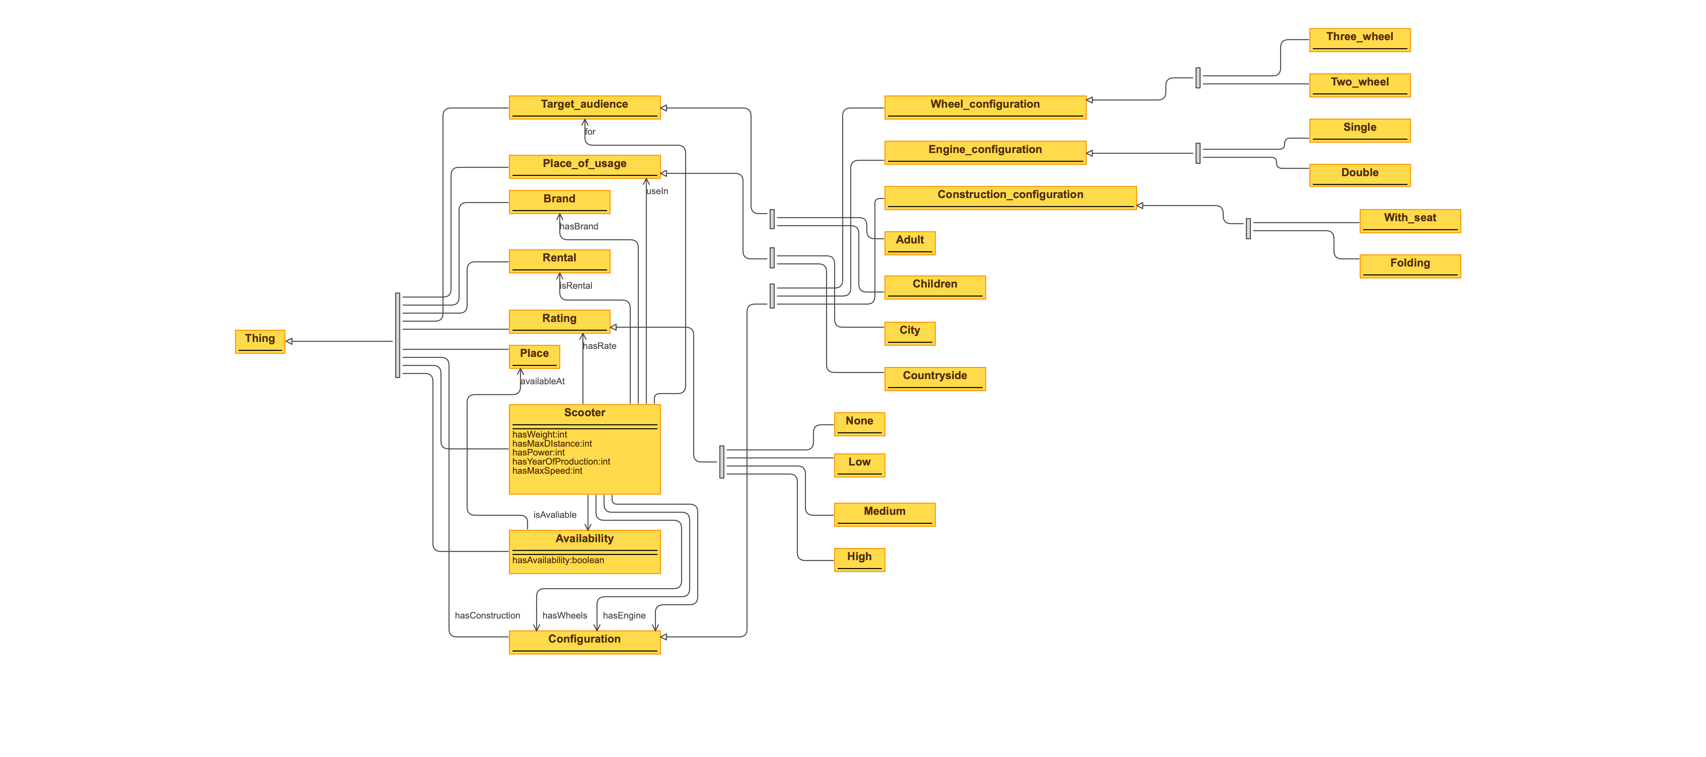
Визуализация
4

Slide 10
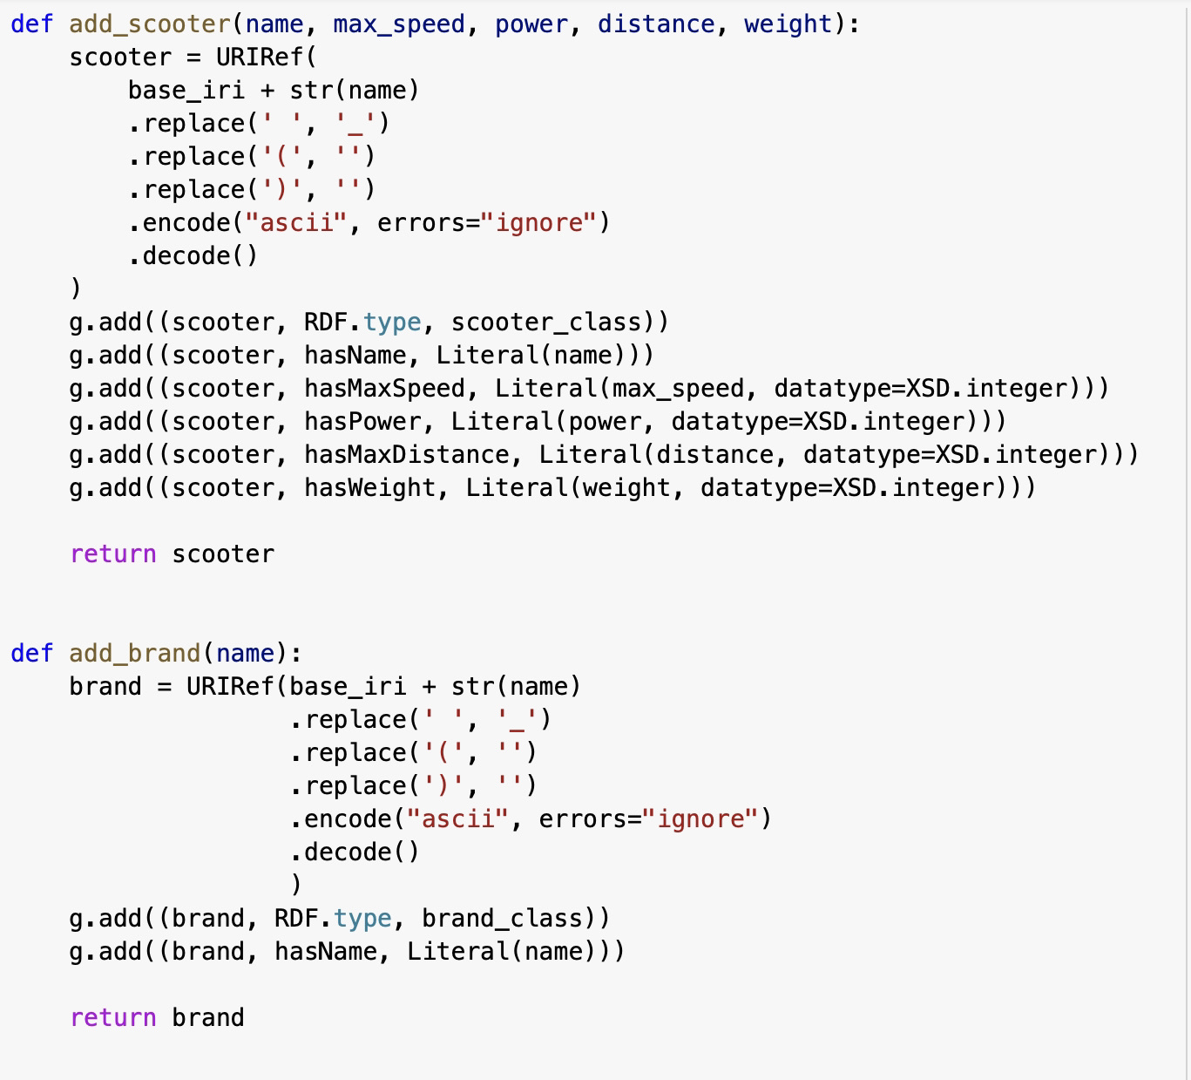
Rdflib
4

Slide 11
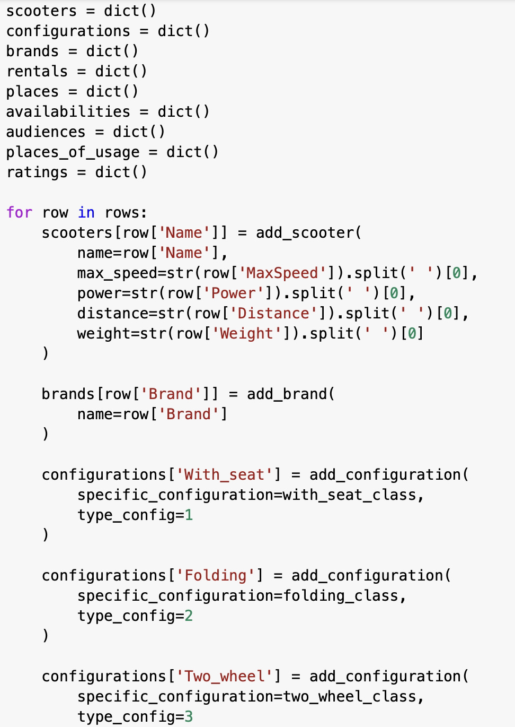
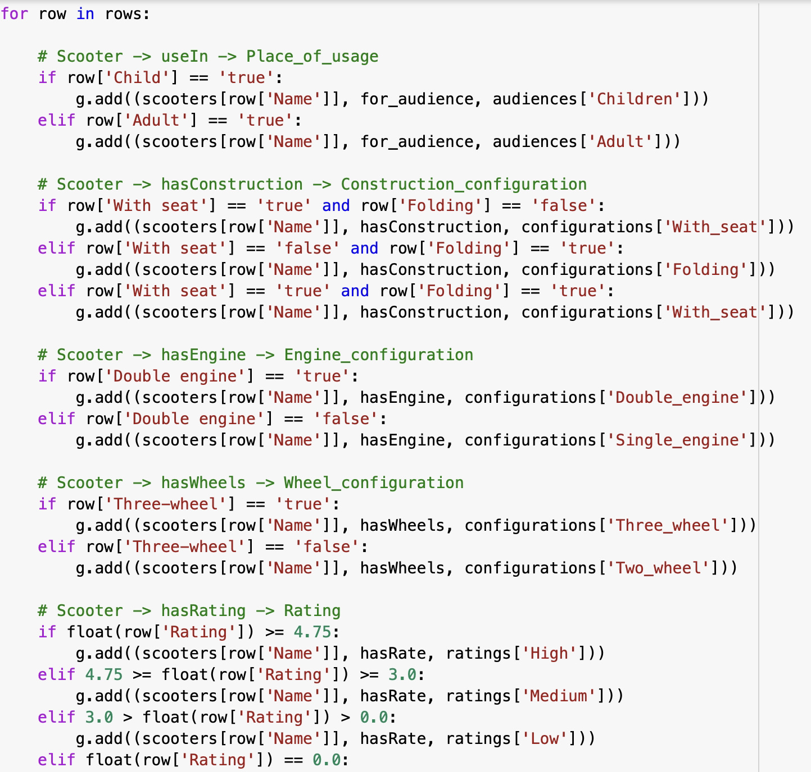
Rdflib
4

Slide 12
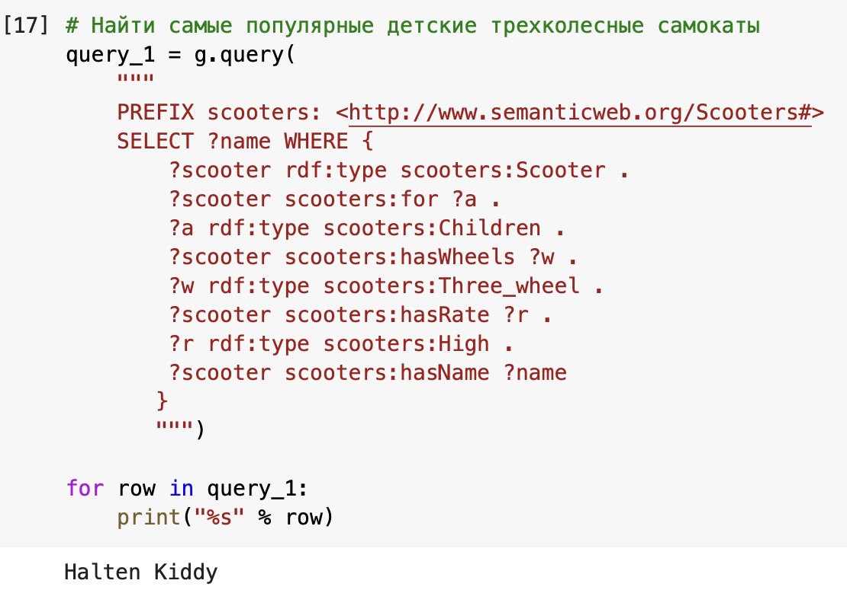
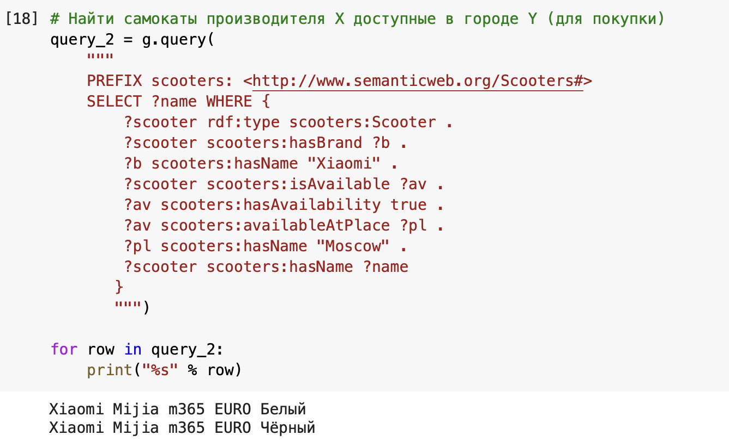
SPARQL
4

Slide 13
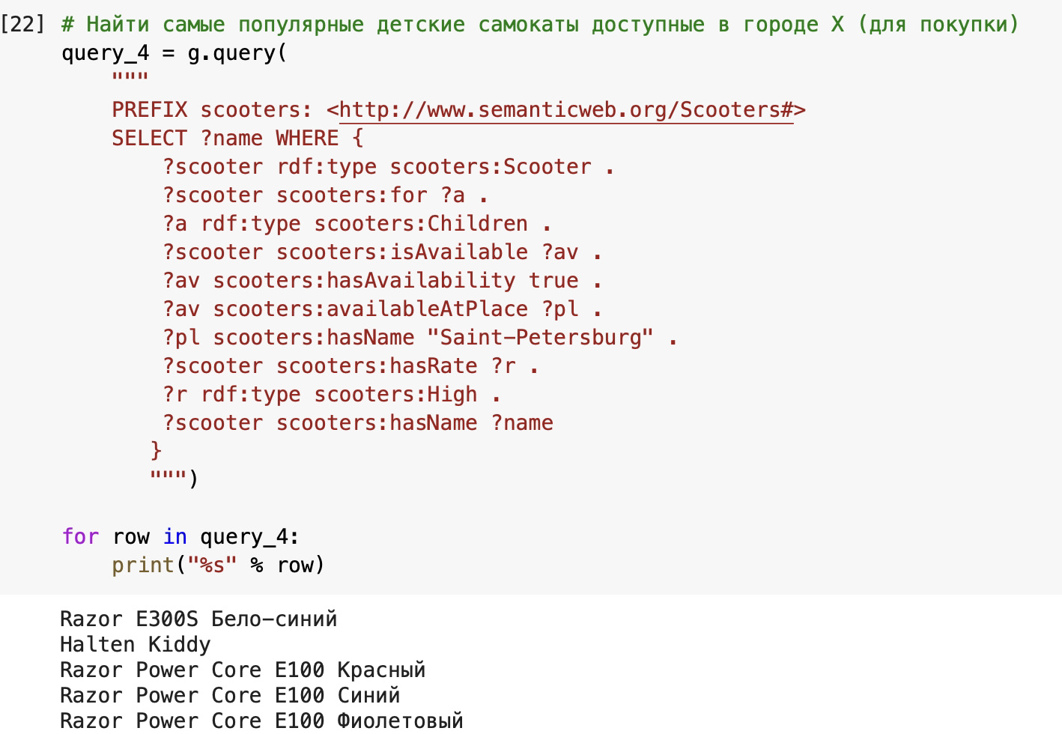
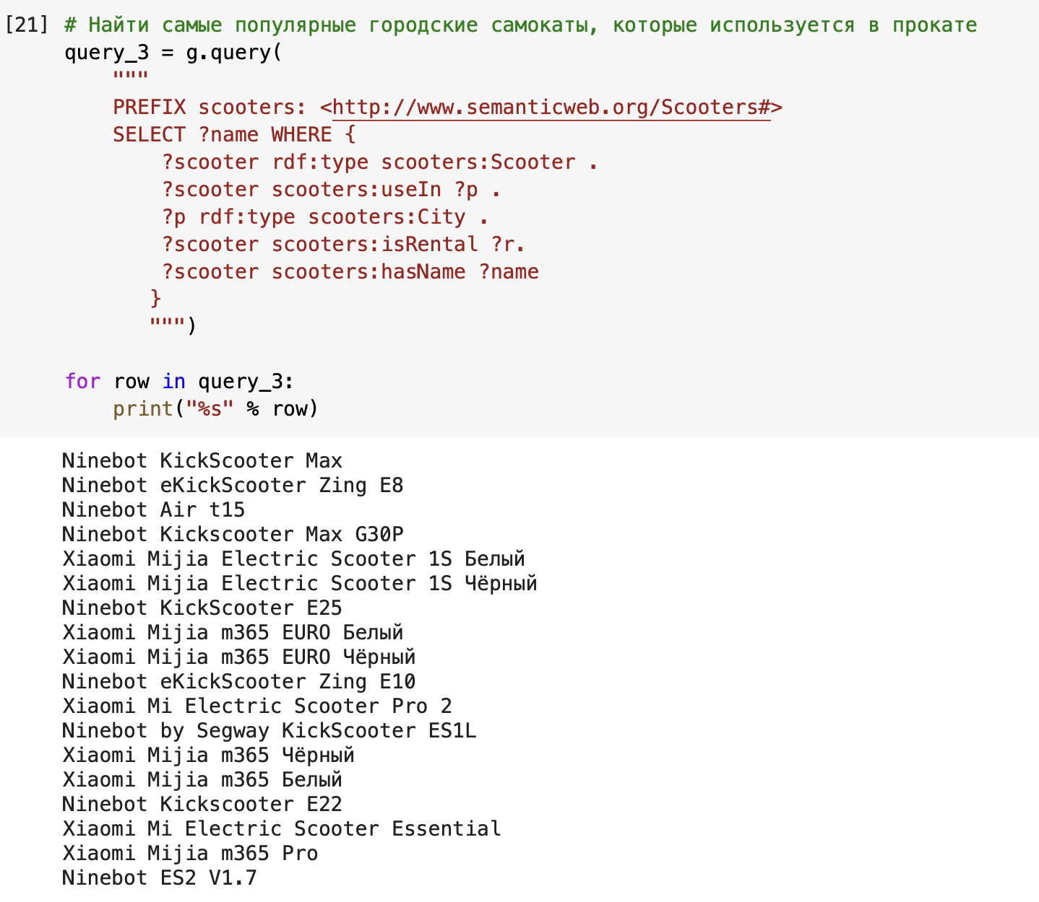
SPARQL
4

Slide 14
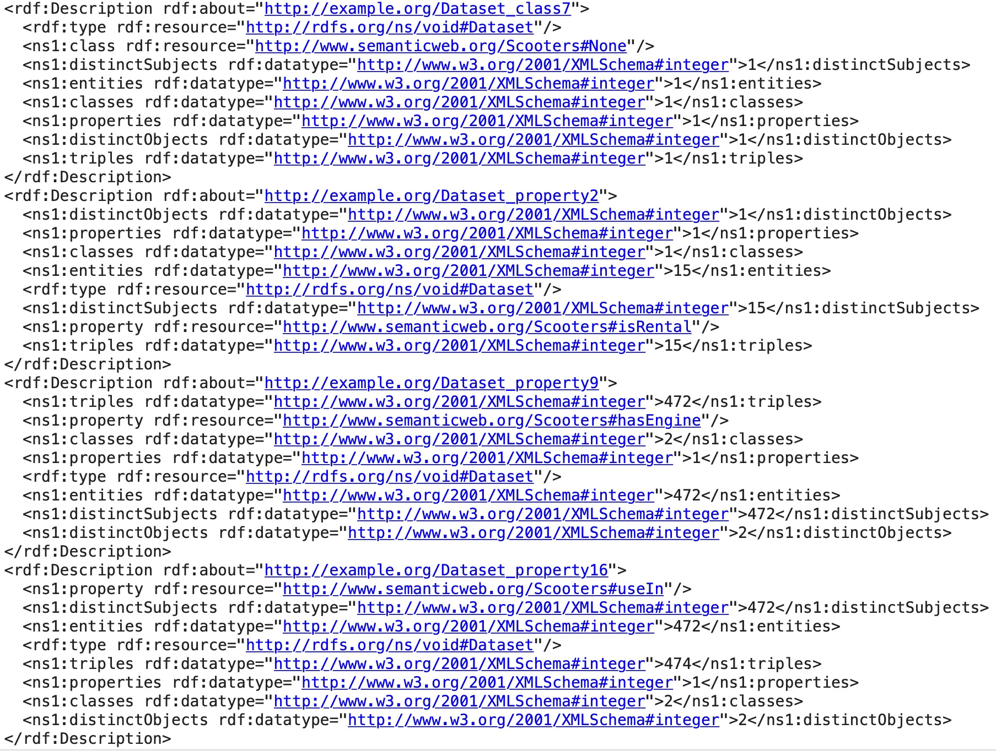
VoID
4

Slide 15
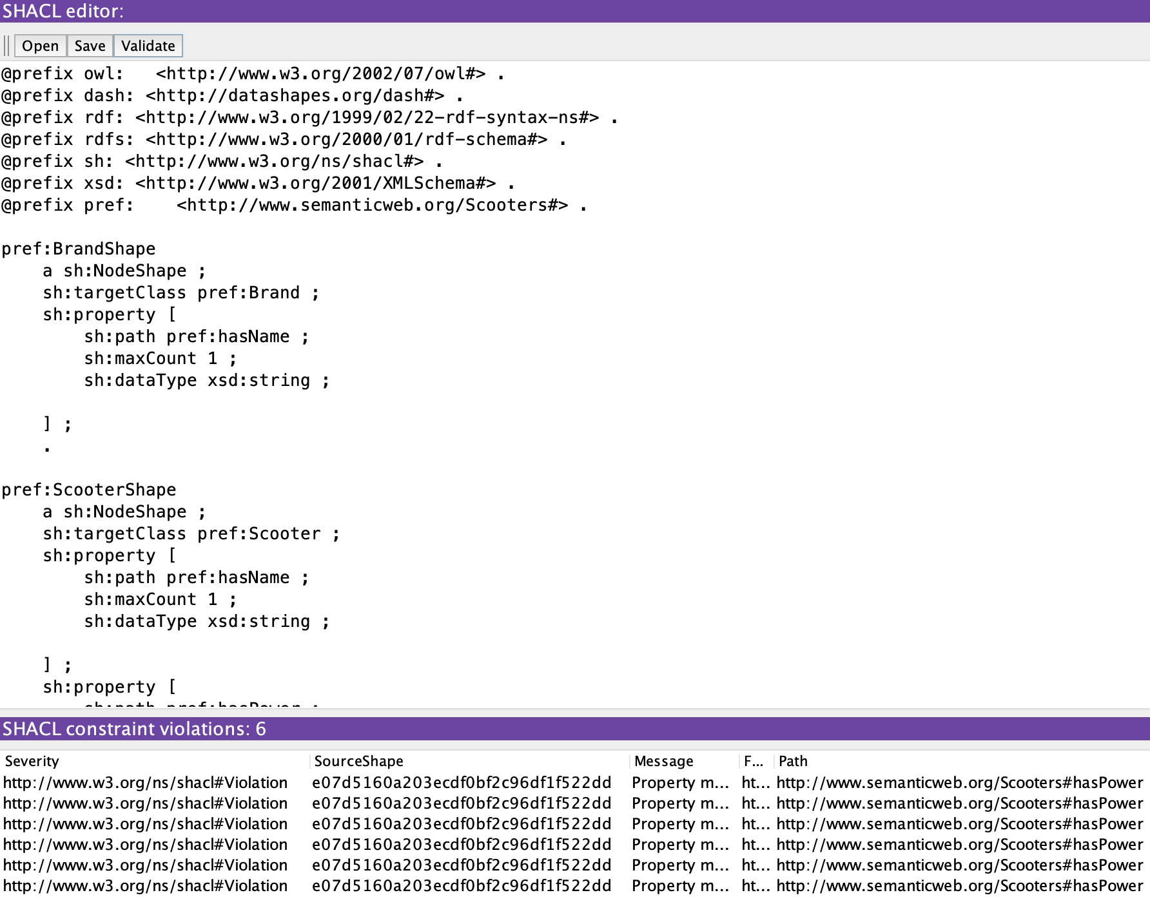
SHACL
4

Slide 16
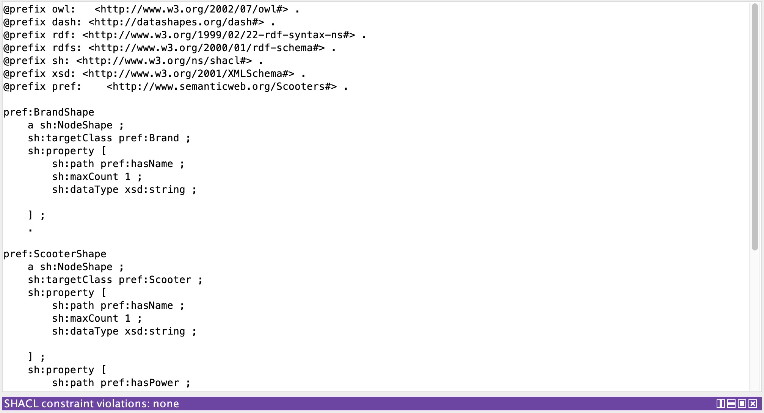
SHACL
4

Slide 17
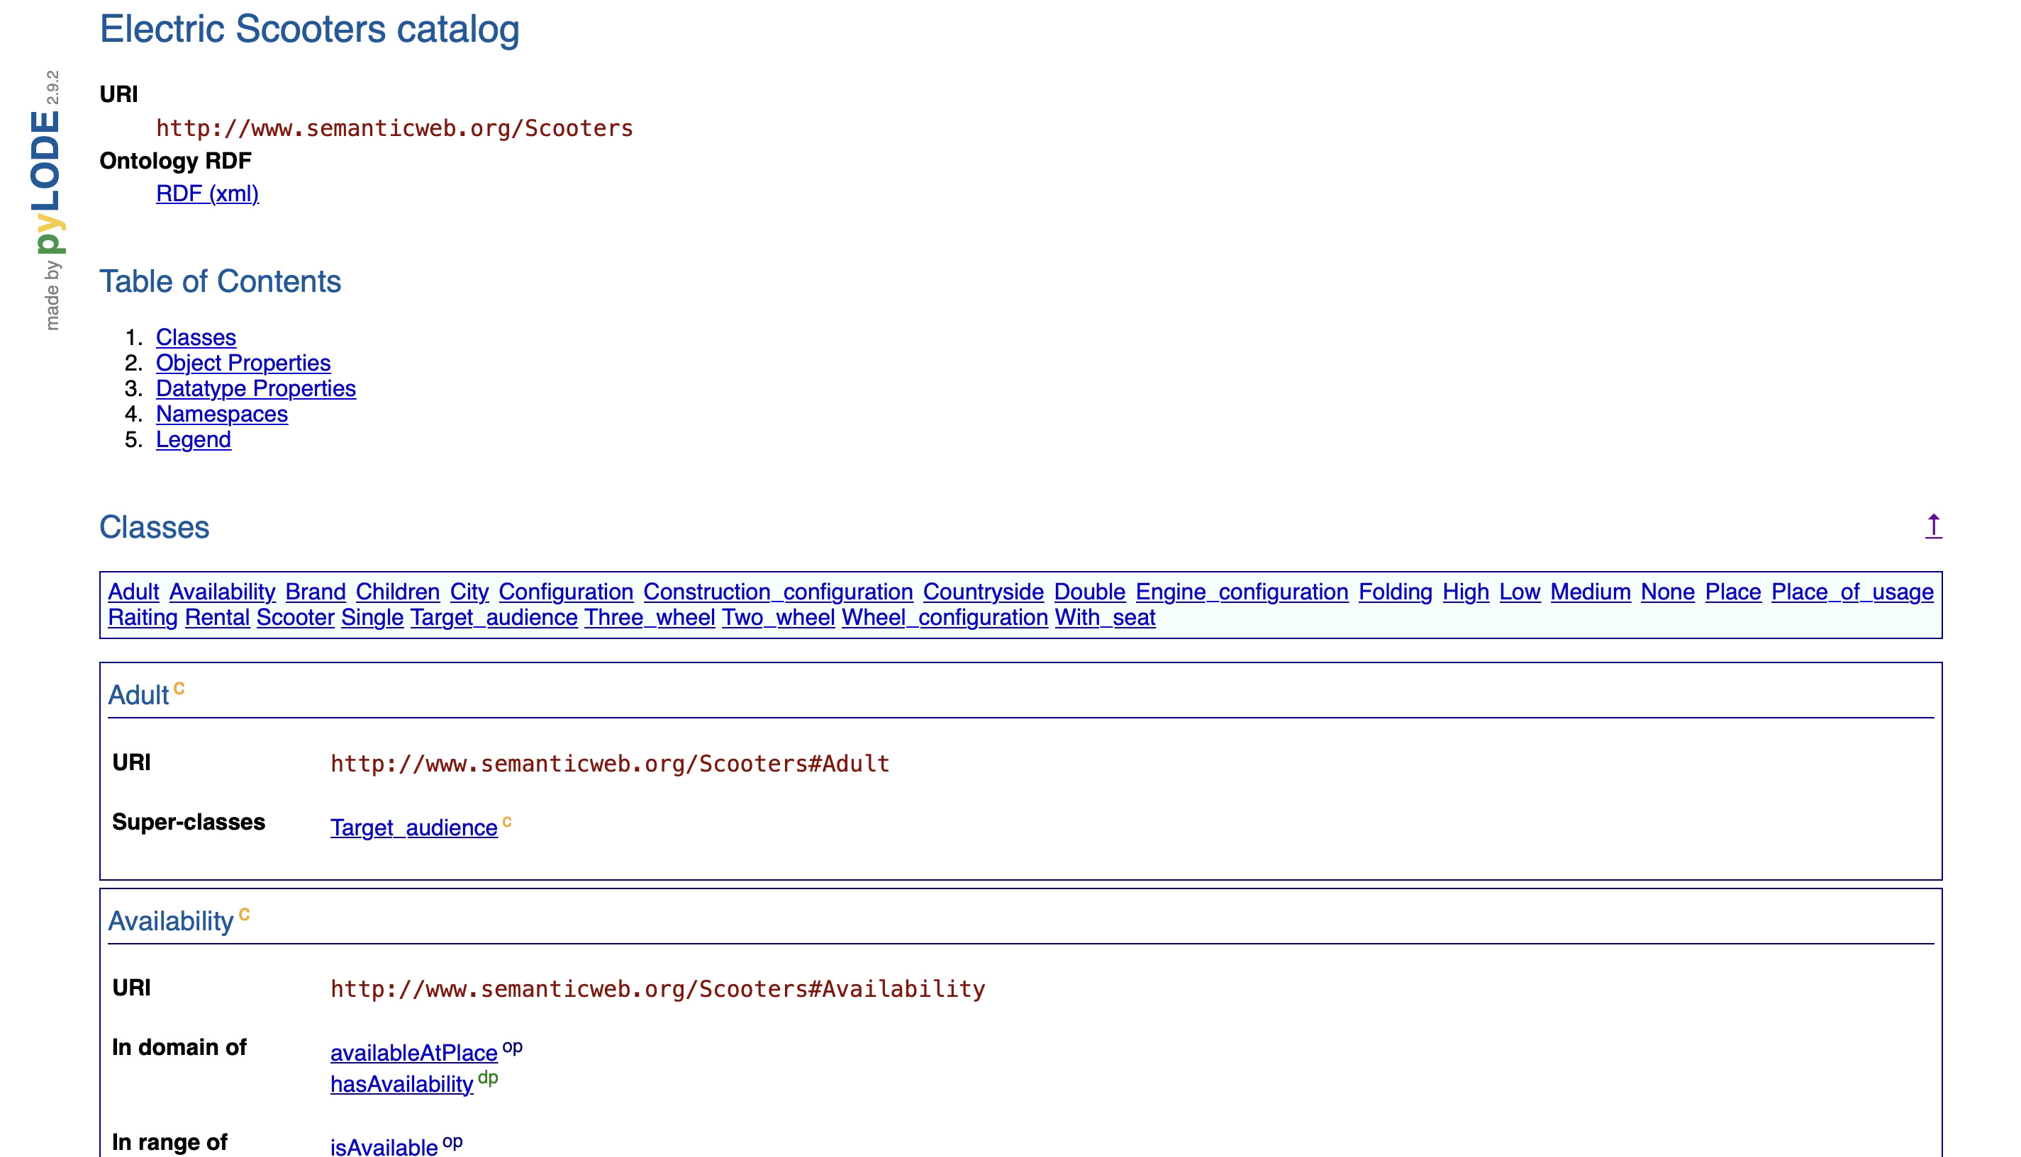
Documentation with Pylodo
4

Slide 18
Проблемы
Технические
Парсинг данных занимал много времени
Работа с Protege на MacOS
Концептуальные
Несогласованные данные, которые постоянно приходилось перезаливать и добавлять новые уровни предобработки для корректной работы (Reasoner, SHACL)
Поиск информации для выполнения таких этапов как VoID и SHACL
4

